Slide 1



Прием детей в 1-ый класс на 2019/2020 учебный год в общеобразовательные организации муниципального образования «город Екатеринбург»

Slide 2
Когда подавать заявление:
15.12.2018 – 23.01.2019 – прием детей, имеющих право на получение мест в муниципальных образовательных учреждениях в первоочередном порядке и проживающих на закрепленной территории
01.02.2019 – 30.06.2019 – прием детей, проживающих на закрепленной территории (имеющих постоянную или временную регистрацию на закрепленной территории), в том числе имеющих право на получение мест в муниципальных образовательных учреждениях в первоочередном порядке (при наличии свободных мест)
01.07.2019 – 05.09.2019 – прием детей, не проживающих на закрепленной территории (при наличии свободных мест)

Slide 3
Где подавать заявление:
в общеобразовательную организацию (по отдельному графику, размещенному на официальном сайте организации);
через Многофункциональный центр предоставления государственных и муниципальных услуг (ГБУ СО МФЦ) - официальный сайт: mfc66.ru и
Центр муниципальных услуг города Екатеринбурга (МКУ ЦМУ) - официальный сайт: цму.екатеринбург.рф (начало работы с 08:00-09:00);
через Единый портал Государственных и муниципальных услуг (ЕПГУ) (начало приема с 00:00 часов 15 декабря 2018 г.) и «Личный кабинет гражданина» официального сайта Администрации города Екатеринбурга – кабинет.екатеринбург.рф (начало приема с 00:00 часов 15 декабря 2018 г.)

Slide 4
Какие необходимы документы:
паспорт родителя (законного представителя) (подлинник и копия);
свидетельство о рождении ребенка (подлинник и копия);
документ о регистрации ребенка по месту жительства или пребывания;
документ, подтверждающий право на получение мест в образовательных организациях в первоочередном порядке

Slide 5
Подача заявления через ЕПГУ
Родителю необходимо зарегистрироваться на ЕПГУ (при отсутствии учетной записи);
ДО наступления 00:00 15.12.2018
- Войти в личный кабинет;
- Установить местоположение – Екатеринбург;
- Найти и выбрать услугу «Зачисление в образовательное учреждение»

Slide 6
Подача заявления через Личный кабинет гражданина кабинет.екатеринбург.рф
Родителю необходимо иметь подтверждению учетную запись на ЕПГУ (при отсутствии учетной записи – зарегистрироваться на ЕПГУ), заполнить и подтвердить контактные данные (телефон и электронная почта) в Личном кабинете на ЕПГУ в разделе «Контактная информация». ;
До наступления 00:00 15.12.2018
- Войти в «Личный кабинет гражданина»;
- Выбрать «Запись в школу»

Slide 7
Если нет регистрации на ЕПГУ (нет учетной записи)
Если родитель не был зарегистрирован на ЕПГУ (не получал, не подтверждал учетную запись),
то можно подойти в отделения МКУ ЦМУ или ГБУ СО МФЦ
и вместе с консультантами в зоне общественного доступа заполнить необходимые данные для регистрации на ЕПГУ и получить подтверждение учетной записи

Slide 8
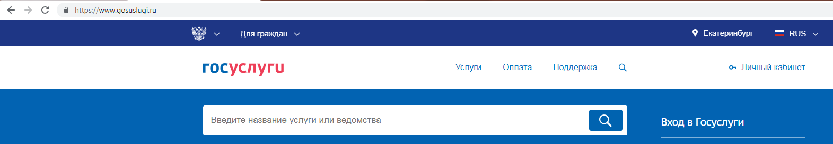
Подача заявления через ЕПГУ, при наличии подтверждённой учетной записи
(лучше использовать стационарный компьютер или ноутбук с выделенным каналом Интернет)
Запустить Интернет браузер (например: Google Chrome, Mozilla)
В адресной строке набрать www.gosuslugi.ru
Нажать кнопку «Личный кабинет»

Slide 9
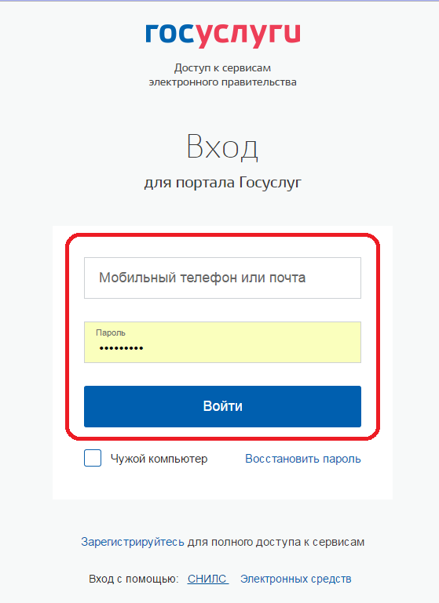
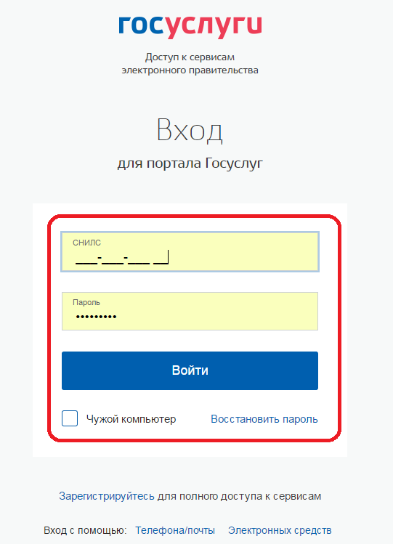
Подача заявления через ЕПГУ, при наличии подтверждённой учетной записи
Ввести логин, пароль и нажать кнопку «Войти»
В качестве логина можно использовать номер мобильного телефона, адрес электронной почты или СНИЛС (в зависимости от того, что было указано при регистрации на портале)

Slide 10
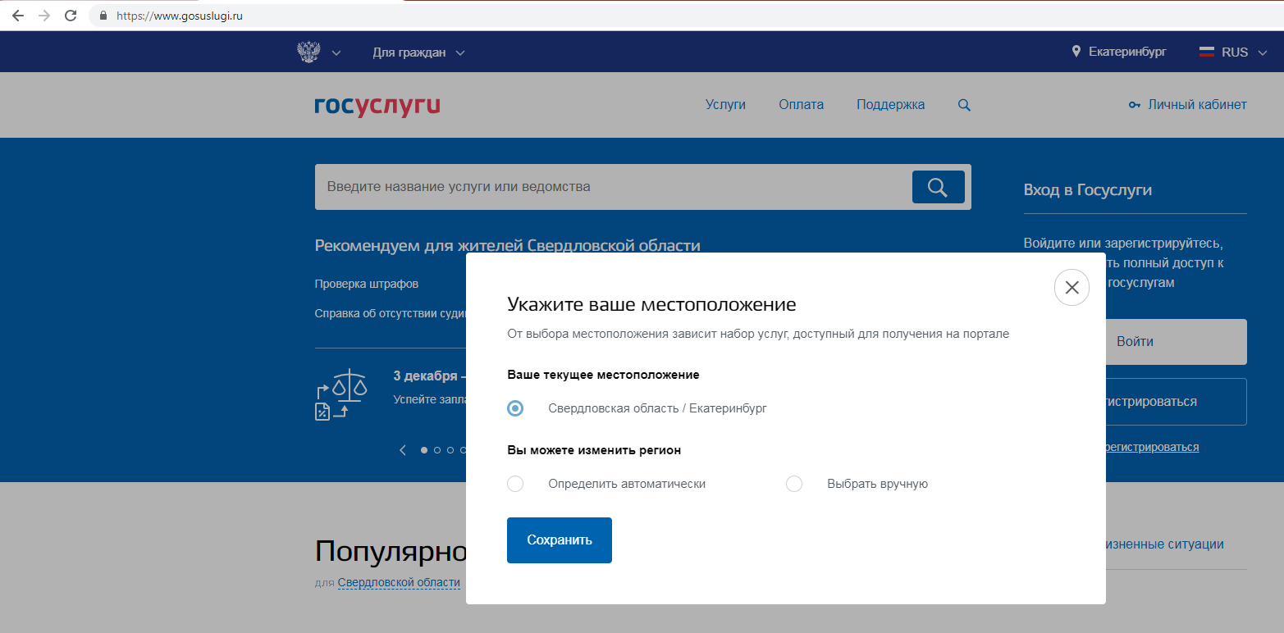
Подача заявления через ЕПГУ, при наличии подтверждённой учетной записи
Проверить местоположение (должно быть указано – Екатеринбург)
Если местоположение не указано или указано неверно, вручную установить «Екатеринбург»

Slide 11
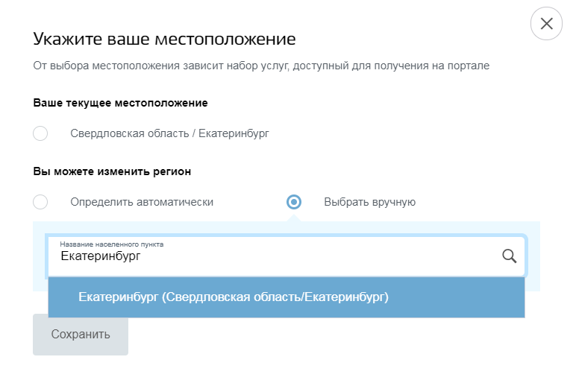
Подача заявления через ЕПГУ, при наличии подтверждённой учетной записи
Установить флаг «Выбрать вручную»
Ввести в строке ввода «Екатеринбург»
Выбрать появившееся сверху местоположение «Екатеринбург»
Нажать кнопку «Сохранить»

Slide 12
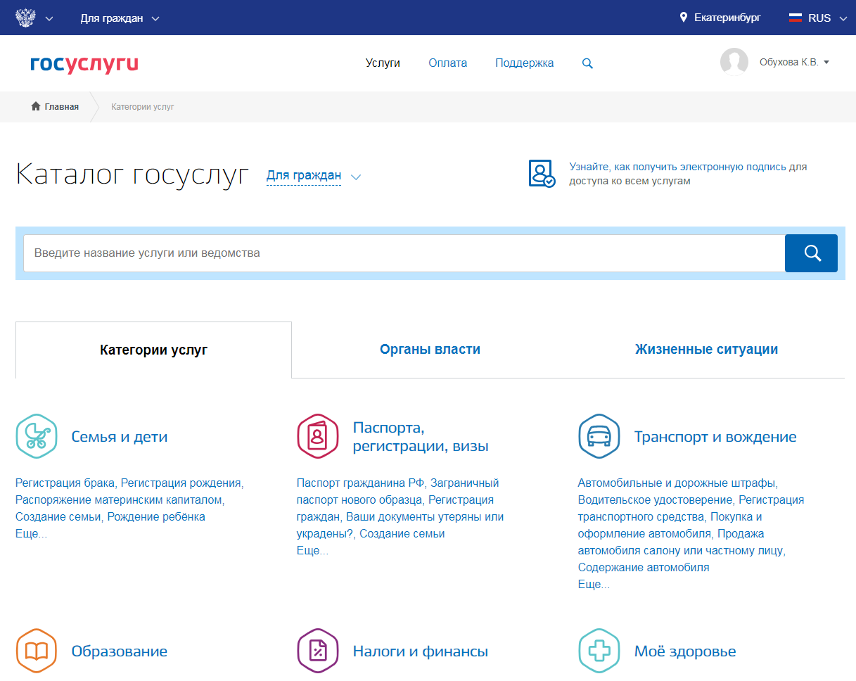
Подача заявления через ЕПГУ, при наличии подтверждённой учетной записи
Выбрать раздел «Услуги», в «Каталоге госуслуг» выбрать подраздел «Образование»

Slide 13
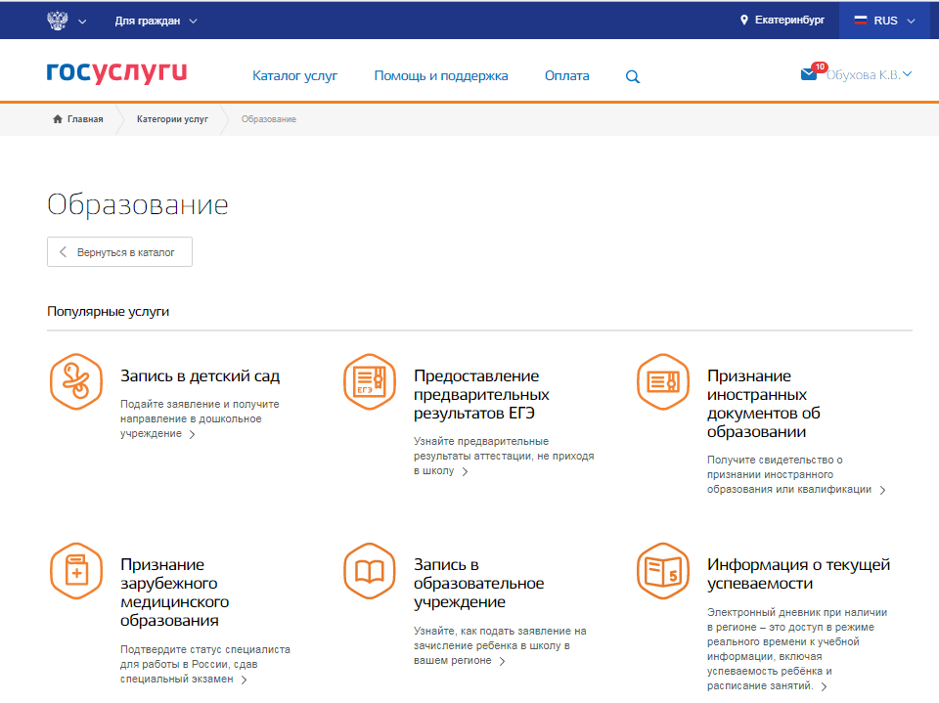
Подача заявления через ЕПГУ, при наличии подтверждённой учетной записи
Выбрать услугу «Запись в образовательное учреждение»

Slide 14
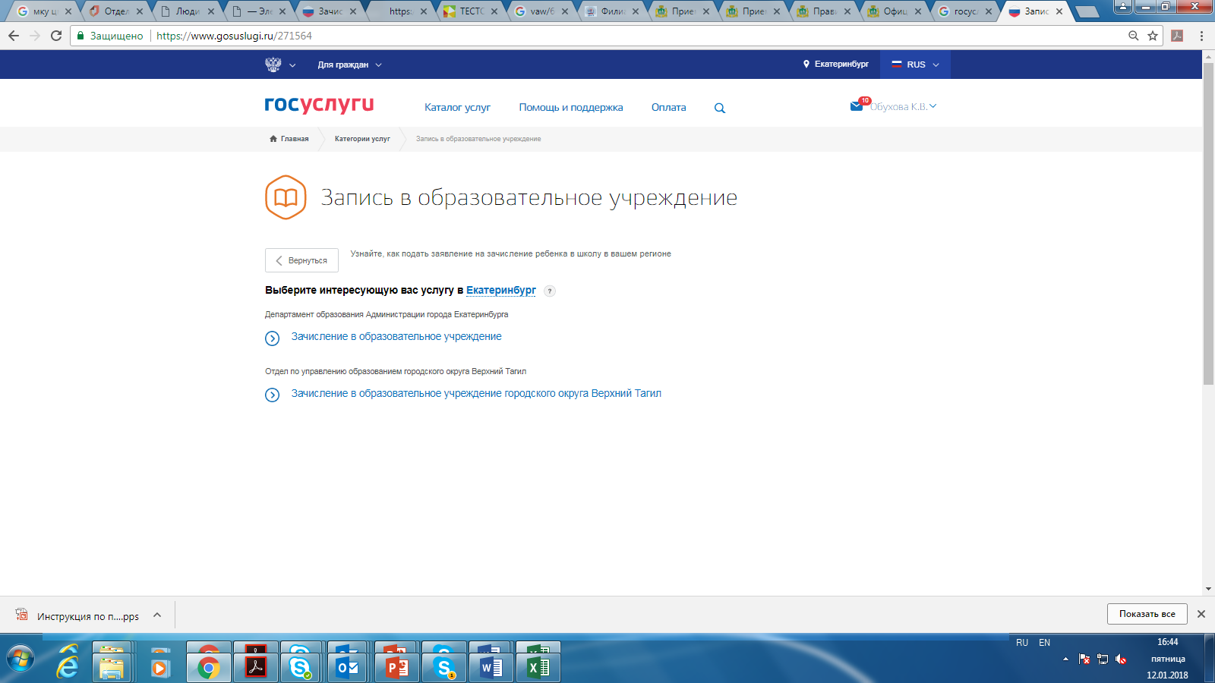
Подача заявления через ЕПГУ, при наличии подтверждённой учетной записи
Выбрать услугу «Зачисление в образовательное учреждение» Департамента образования Администрации города Екатеринбурга

Slide 15
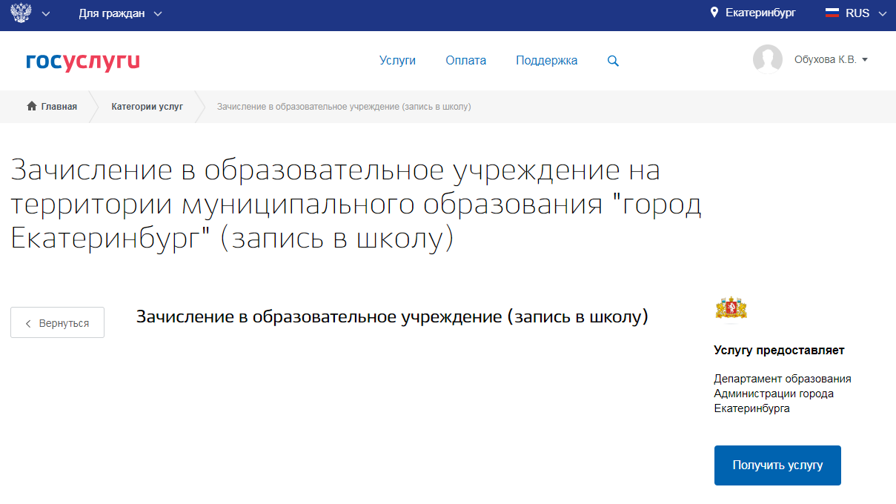
Подача заявления через ЕПГУ, при наличии подтверждённой учетной записи
Нажать кнопку «Получить услугу»

Slide 16
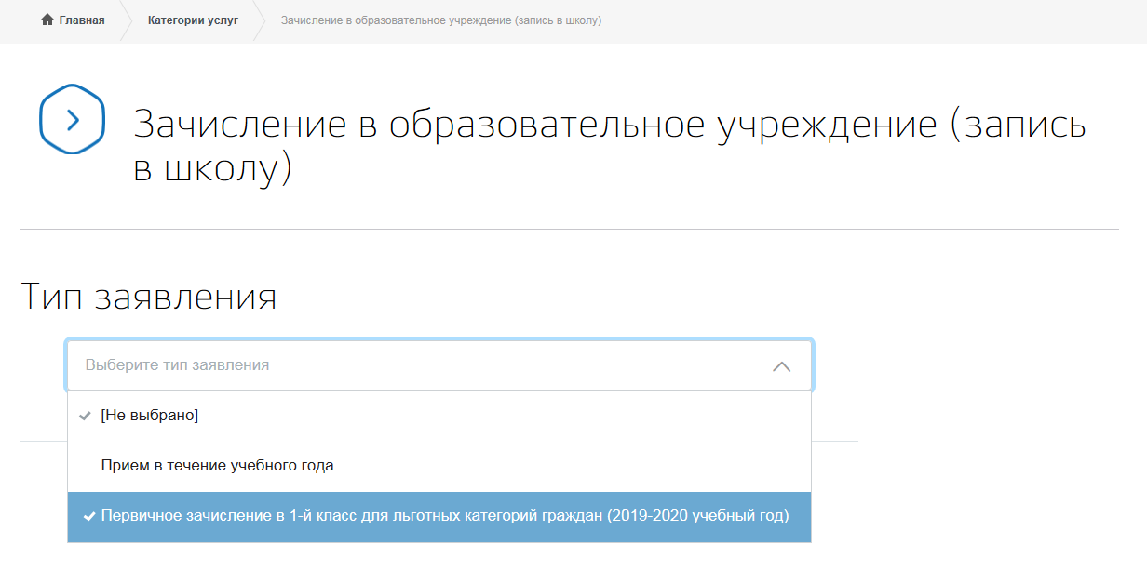
Подача заявления через ЕПГУ, при наличии подтверждённой учетной записи
Заполнение заявления:
Выбрать тип заявления
«Первичное зачисление в 1-й класс для льготных категорий граждан (2019-2020 учебный год)

Slide 17
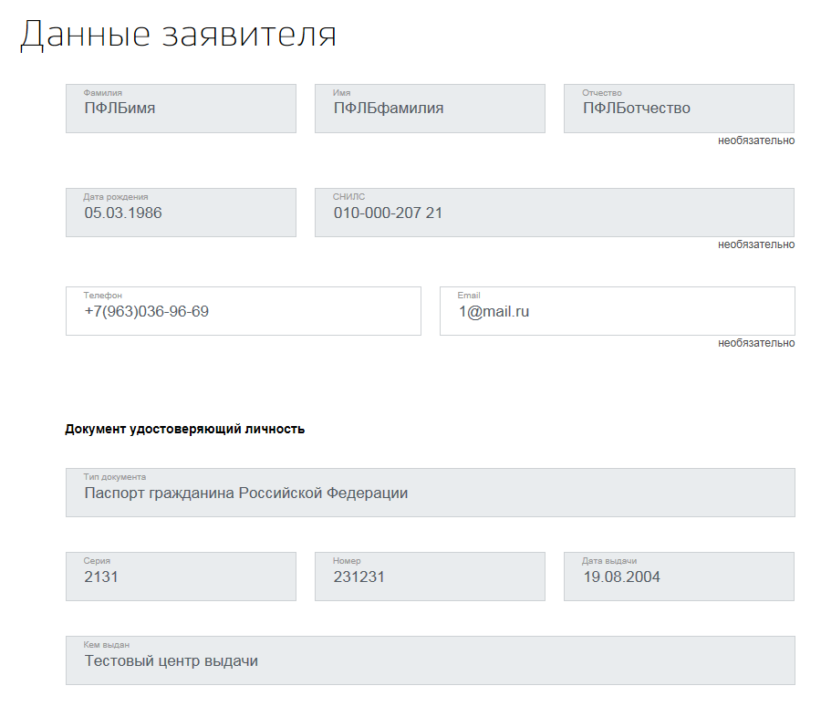
Подача заявления через ЕПГУ, при наличии подтверждённой учетной записи
Заполнение заявления:
Ввод данных заявителя (автозаполнение из Личного кабинета)
Необходимо указать номер телефона и адрес электронной почты

Slide 18
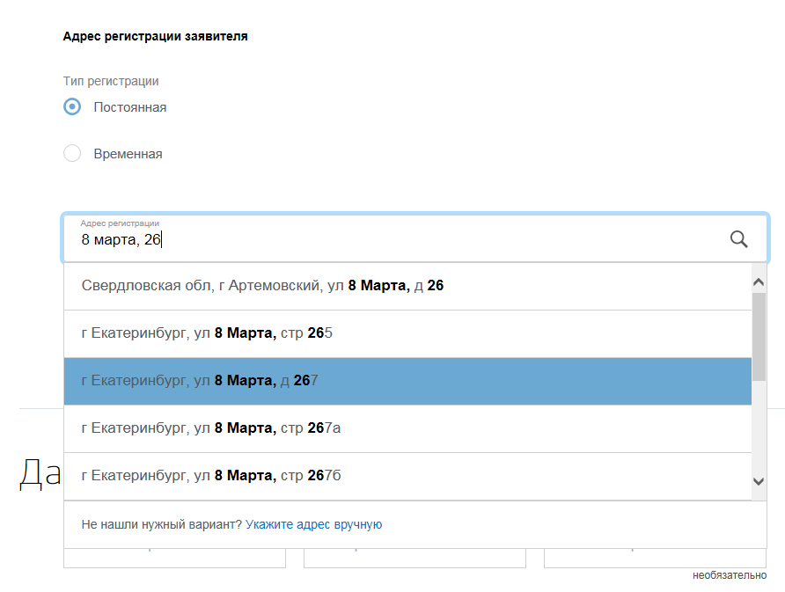
Подача заявления через ЕПГУ, при наличии подтверждённой учетной записи
Заполнение заявления:
Выбрать тип регистрации, в строке «Адрес» ввести последовательно населенный пункт, улица, дом, номер квартиры.
Если не нашли нужный адрес, то выбрать «Указать адрес вручную»

Slide 19
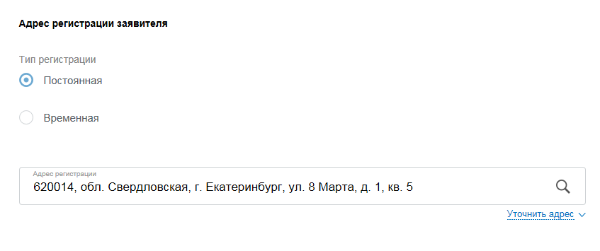
Подача заявления через ЕПГУ, при наличии подтверждённой учетной записи
Заполнение заявления:
Если в адресе допущена ошибка, то для редактирования выбрать «Уточнить адрес»

Slide 20
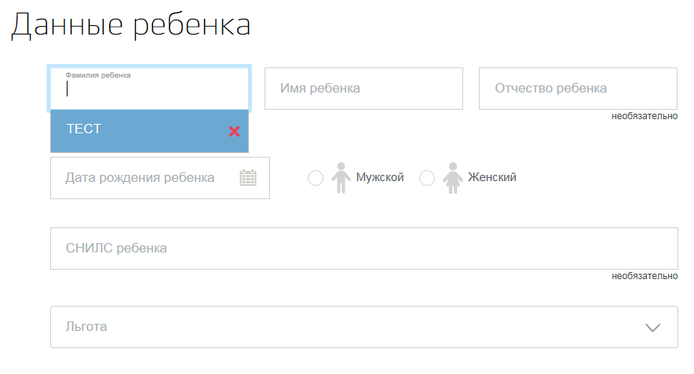
Подача заявления через ЕПГУ, при наличии подтверждённой учетной записи
Заполнение заявления:
Ввод данных о ребенке (если данные ребенка добавлены в личный кабинет, при заполнении поля «Фамилия» будет предложено значение, после выбора которого данные подставятся в заявление)
Указать пол ребенка и льготу (с 01.02.2019 выбирать значение «Без льгот», для детей, не имеющих право первоочередного зачисления)

Slide 21
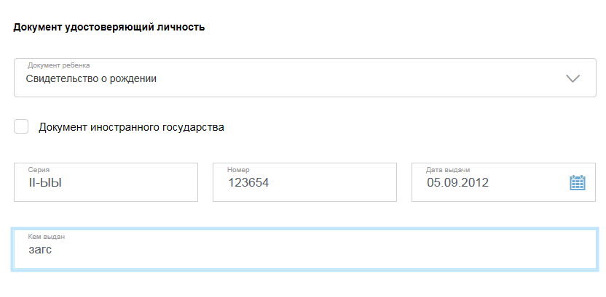
Подача заявления через ЕПГУ, при наличии подтверждённой учетной записи
Заполнение заявления:
Ввод данных о ребенке Заполнить данные документа, удостоверяющего личность ребенка
(если данные ребенка добавлены в личный кабинет, при заполнении поля «Серия» будет предложено значение, после выбора которого данные подставятся в заявление)

Slide 22
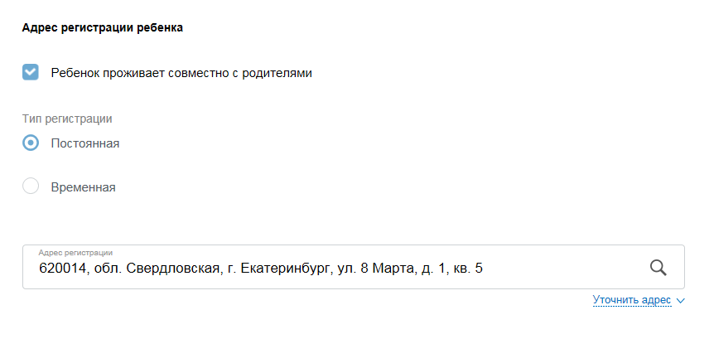
Подача заявления через ЕПГУ, при наличии подтверждённой учетной записи
Заполнение заявления:
Ввод данных о ребенке Заполнить адрес регистрации ребенка
(если адрес проживания ребенка совпадает с адресом проживания родителя, выбрать «Ребенок проживает совместно с родителями», данные об адресе заполнятся автоматически)

Slide 23
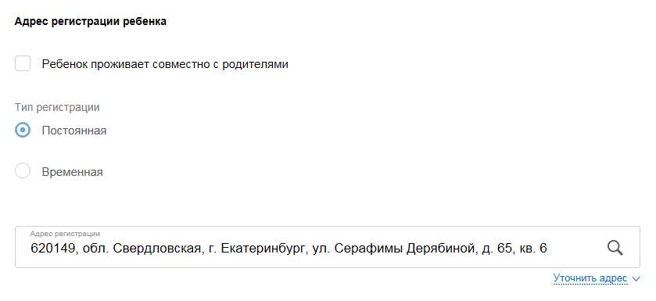
Подача заявления через ЕПГУ, при наличии подтверждённой учетной записи
Заполнение заявления:
Ввод данных о ребенке Заполнить адрес регистрации ребенка
(если адрес проживания ребенка не совпадает с адресом проживания родителя, то выбрать Тип регистрации, в строке «Адрес» ввести последовательно населенный пункт, улица, дом, номер квартиры.
Если не нашли нужный адрес, то выбрать «Указать адрес вручную»
При определении школы учитывается адрес регистрации ребенка!

Slide 24
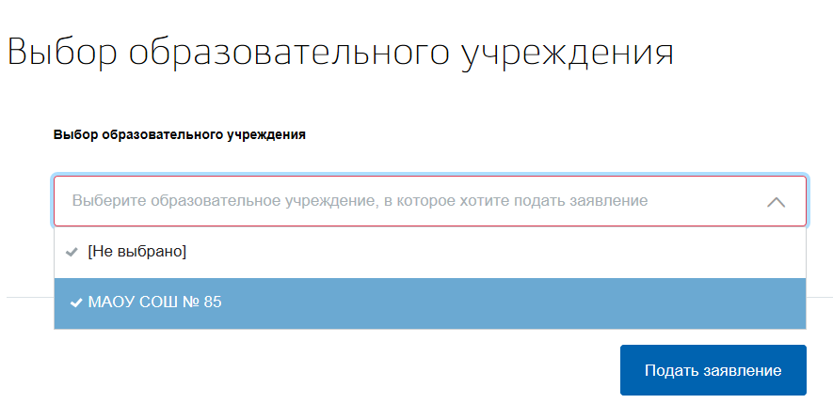
Подача заявления через ЕПГУ, при наличии подтверждённой учетной записи
Заполнение заявления:
Перечень школ для выбора автоматически определяется на основании адреса регистрации ребенка!
Если за адресом закреплено несколько образовательных учреждений, такие учреждения будут доступны для выбора из списка. Необходимо выбрать одно значение.
После заполнения всех полей, нажать кнопку «Подать заявление»

Slide 25
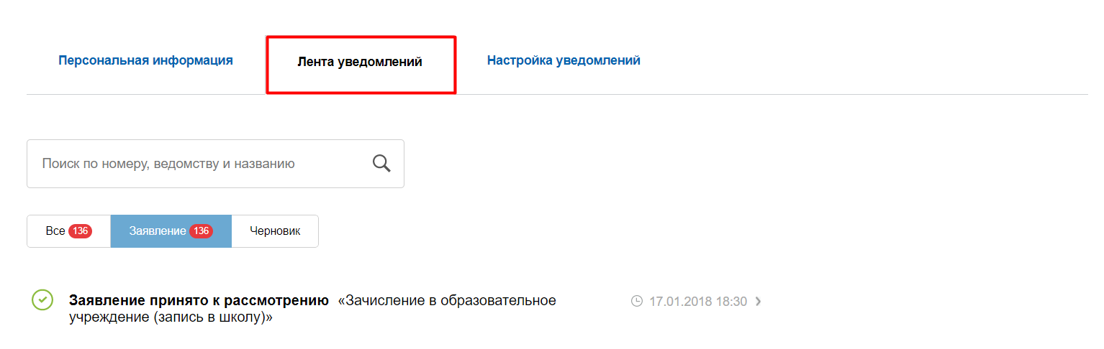
Подача заявления через ЕПГУ, при наличии подтверждённой учетной записи
Для просмотра статуса заявления, необходимо перейти в Личной кабинет (кликнуть по ФИО в верхнем правом углу формы), последовательно выбрать раздел «Лента уведомлений», «Заявление», найти свое заявление о зачислении в образовательное учреждение и выбрать его.

Slide 26
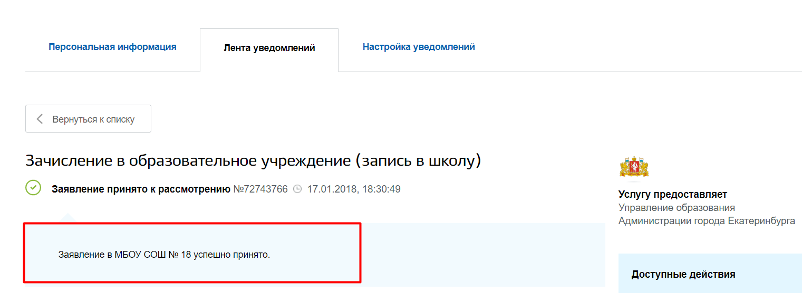
Подача заявления через ЕПГУ, при наличии подтверждённой учетной записи
Статус заявления «Заявление принято к рассмотрению» означает, что заявление зарегистрировано в системе электронной очереди
Департамента образования.
Результат оказания услуги отобразится в Личном кабинете, в истории рассмотрения заявления
Для подтверждения заявления необходимо обратиться в МКУ ЦМУ или ГБУ СО МФЦ, часы работы указаны в информационно-телекоммуникационной сети Интернет на официальных сайтах организаций

Slide 27
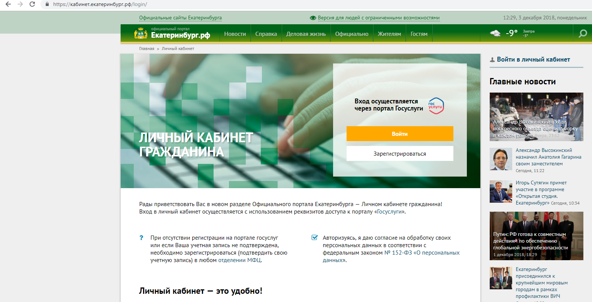
Подача заявления через «Личный кабинет гражданина»
(кабинет.екатеринбург.рф), при наличии подтверждённой учетной записи и контактных данных на ЕПГУ
(лучше использовать стационарный компьютер или ноутбук с выделенным каналом Интернет)
Запустить Интернет браузер (например: Google Chrome, Mozilla)
В адресной строке набрать кабинет.екатеринбург.рф
Нажать кнопку «Войти в личный кабинет»

Slide 28
Подача заявления через «Личный кабинет гражданина»
Ввести логин, пароль и нажать кнопку «Войти»
В качестве логина можно использовать номер мобильного телефона, адрес электронной почты или СНИЛС (в зависимости от того, что было указано при регистрации на портале)

Slide 29
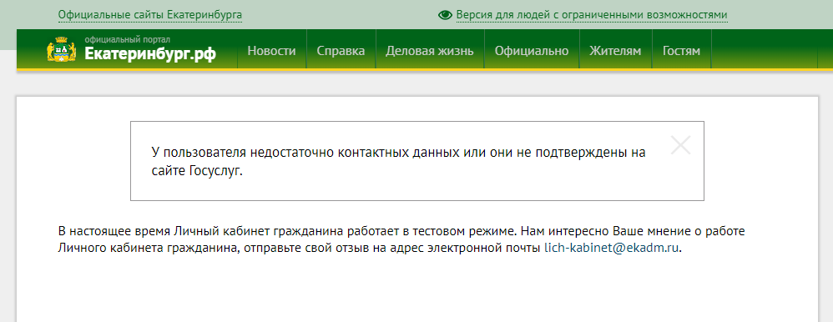
Подача заявления через «Личный кабинет гражданина»
Для входа в «Личный кабинет гражданина» у пользователя должны быть подтвержденные контактные данные в Личном кабинете на ЕПГУ.
При наличии уведомления необходимо заполнить и подтвердить контактные данные (телефон и электронная почта) в Личном кабинете на ЕПГУ в разделе «Контактная информация». После этого выйти из своего профиля в личном кабинете на ЕПГУ и перезапустить браузер.

Slide 30
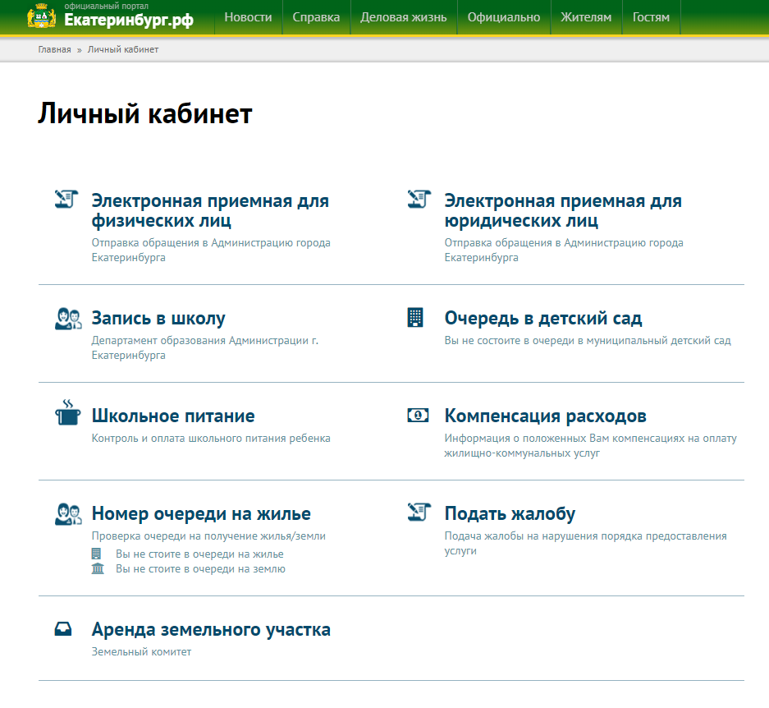
Подача заявления через «Личный кабинет гражданина»
Выбрать раздел «Запись в школу»

Slide 31
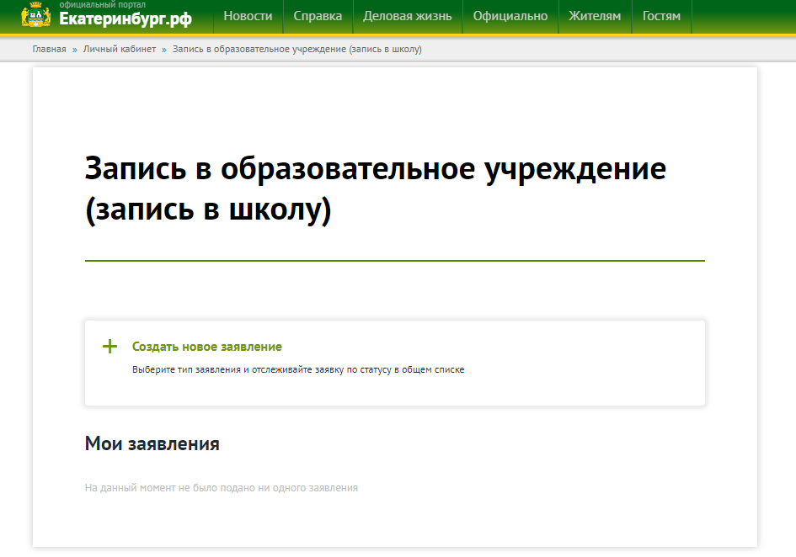
Подача заявления через «Личный кабинет гражданина»
Выбрать «Создать новое заявление», выбрать тип заявления, последовательно заполнить данные заявителя, данные ребенка, выбрать образовательное учреждение, нажать «Подать заявление»
Информация о статусе рассмотрения заявления будет отображаться в разделе «Мои заявления»
Для подтверждения заявления необходимо обратиться в МКУ ЦМУ или ГБУ СО МФЦ, часы работы указаны в информационно-телекоммуникационной сети Интернет на официальных сайтах организаций

Slide 32
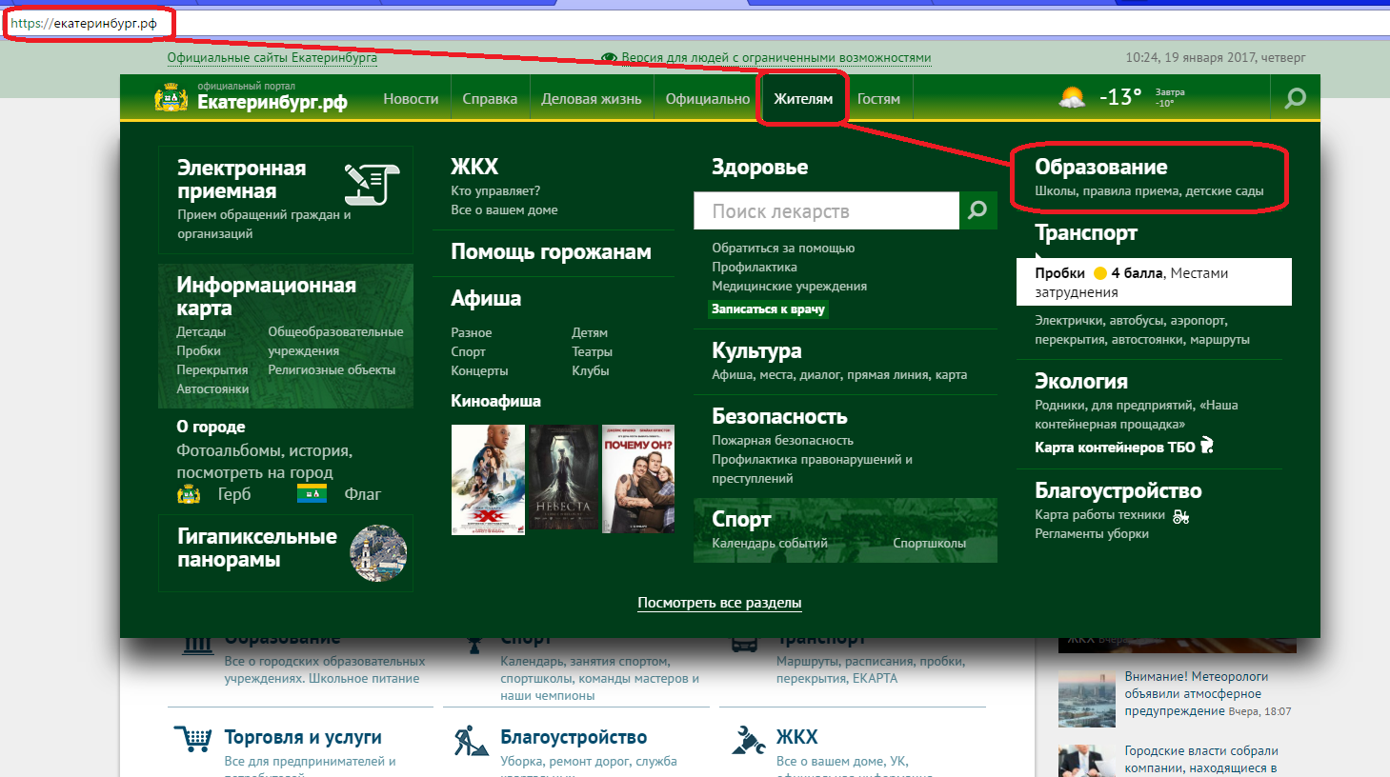
Размещение информации
екатеринбург.рф/жителям/образование

Slide 33
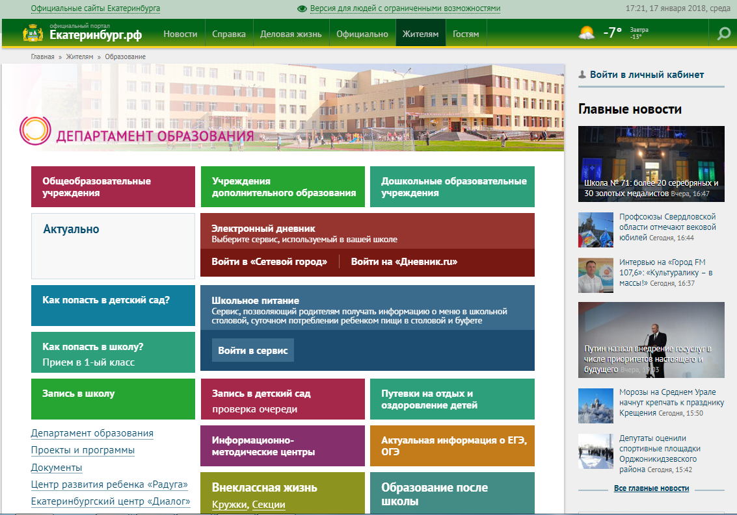
Кнопка «Как попасть в школу? Прием в 1-ый класс»

Slide 34
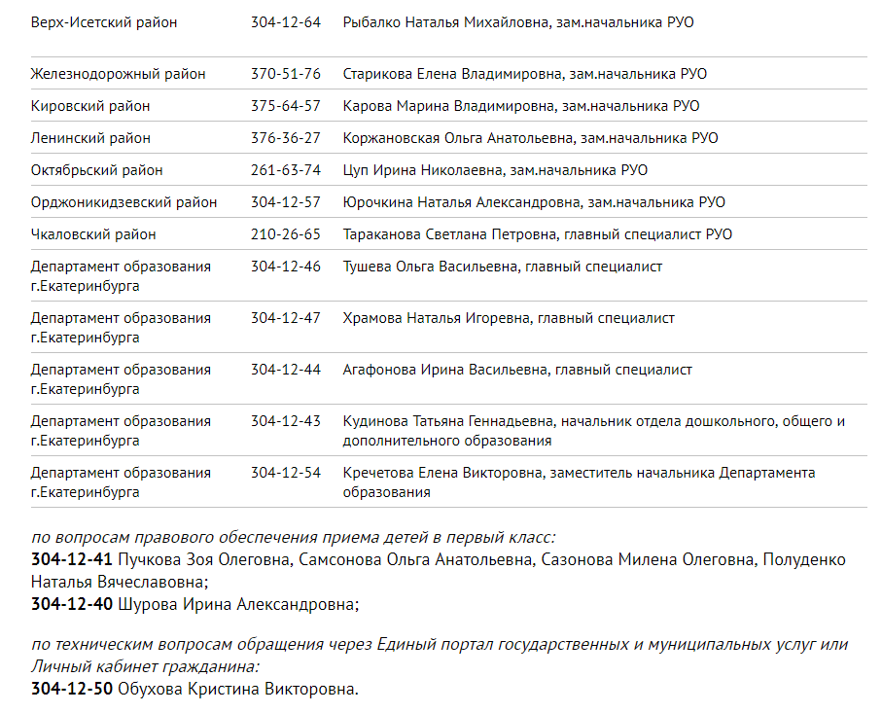
Куда звонить, если остались вопросы:

